Slide 1
REVERSE ENGINEERING

Slide 2
INTRODUZIONE

Slide 3
INtroduzione
Nelle challenge di reverse engineering viene dato spesso un eseguibile nativo.
Eseguibili con dentro del codice macchina + varie informazioni
Rappresentati da un formato speciale...

Slide 4
ELF
ELF (Executable and Linkable Format) è un formato utilizzato per rappresentare eseguibili e librerie condivise
Utilizzato nei sistemi Linux

Slide 5
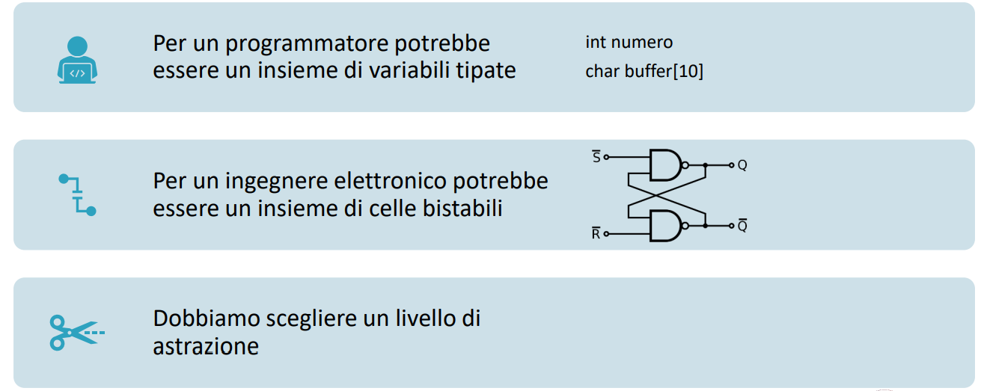
Cosa è la memoria?
Credits
https://training.olicyber.it/api/file/4833bd63-fcc1-40f5-a0e4-6137ef8602bb/Software%20Security%201%20-%20Intro%20Reversing.pdf

Slide 6
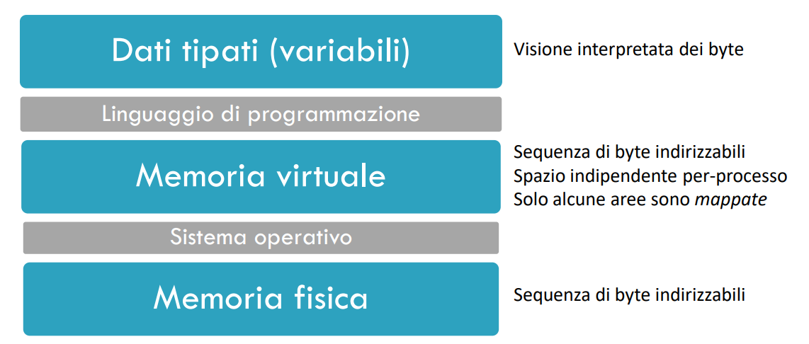
Cosa è la memoria?
Credits
https://training.olicyber.it/api/file/4833bd63-fcc1-40f5-a0e4-6137ef8602bb/Software%20Security%201%20-%20Intro%20Reversing.pdf

Slide 7
Memoria virtuale
Spazio virtuale di dimensione fissata
Le aree possono avere delle flag di protezione
Read, write, execute

Slide 8
sezioni
Gli ELF sono composti da varie sezioni (quelle che iniziano con un .)
Esempi
.data
.bss
.text (contiene il codice eseguibile)

Slide 9
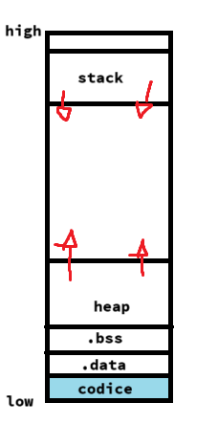
STACK

Slide 10
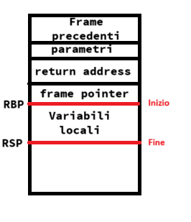
stack
Allocato dal SO
Quando una funzione viene chiamata, viene creato uno stack frame
Ogni stack frame contiene
Parametri della funzione
Variabili locali
Valori dei registri che devono essere ripristinati
Return address + frame pointer precedente

Slide 11
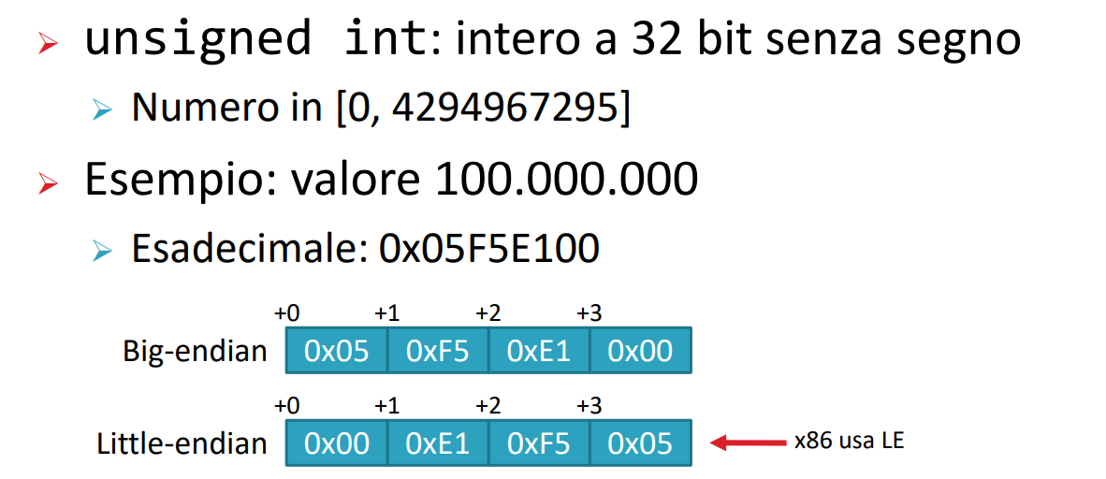
Rappr. Di interi
Credits
https://training.olicyber.it/api/file/4833bd63-fcc1-40f5-a0e4-6137ef8602bb/Software%20Security%201%20-%20Intro%20Reversing.pdf

Slide 12
Assembly
Registri: Meccanismo più rapido per manipolare dei dati
Ogni istruzione assembly ha degli operandi
Registri: rax, rbx, rdi
Memoria: [rax+4]

Slide 13
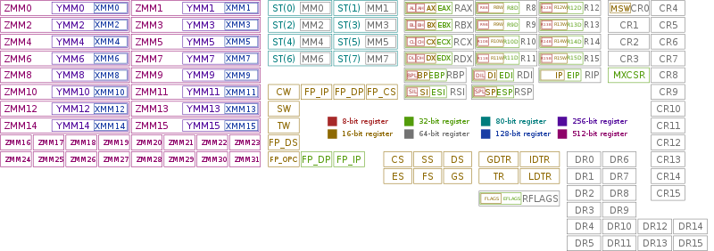
Registri

Slide 14
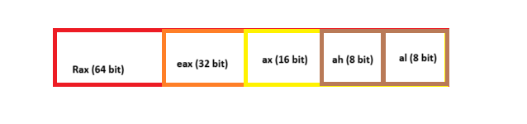
Registri

Slide 15
SINTASSI
OPCODE dst, src

Slide 16
ISTRUZIONI BASE
MOV dst, src
PUSH src
POP dst
ADD/SUB dst, src
CALL addr
RET
JMP addr
NOP
Cosa fanno?

Slide 17
ISTRUZIONI BASE
CMP op1, op2 -> Confronta i due valori e setta delle flag
Salti condizionali
JNE addr -> salto ad «addr» se i valori sono diversi tra loro
JE addr -> salto ad «addr» se i valori sono uguali tra loro
JG -> salto ad «addr» se il primo valore è maggiore del secondo

Slide 18
Fine?

Slide 19
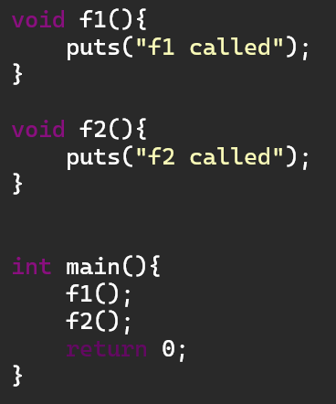
????
Dopo che f1 viene eseguita, come faccio a capire cosa verrà eseguito dopo?

Slide 20


Tecniche di rev. engineering
Analisi statica
Analisi dinamica
Ghidra, IDA, jadx, dotPeek, pycdc, uncompyle6
Gdb, gef, pwndbg, strace, ltrace

Slide 21
Prima di terminare....
Alcuni trick per risolvere le chall più facilmente
Secure Gate
Flag vault
trulySecureGate (!!!)
Rererererererecursive
Per chi si sente forte: ASMR, ObscureSecurity,ASR

Slide 22
FINE
Salvatore Abello, 5IB
salvatore.abello2005@gmail.com
https://github.com/salvatore-abello

